Slide 1

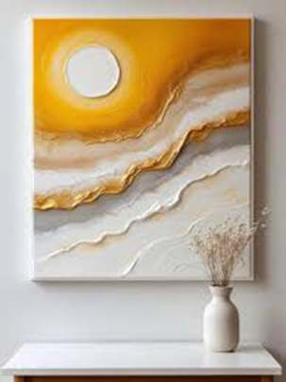
Муниципальное бюджетное учреждение дополнительного образования «Центр внешкольной работы»
«Объемная картина: абстракция из ткани и шпаклевки» Часть 3
Для учащихся 1-3 года обучения
по дополнительной общеразвивающей программе «Флористическая мозаика»
Педагог дополнительного образования
Гура Ольга Анатольевна
г. Петропавловск–Камчатский
2026

Slide 2
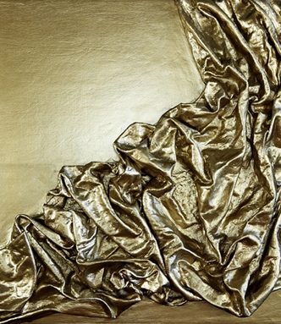
Объемная картина из ткани и шпаклевки
Мы продолжаем наше знакомство по скульптурной живописью!
Вы познакомились с историей и техникой этого искусства.
Узнали об основных отличиях текстурной пасты от обычной акриловой краски.
Освоили основы работы с мастихином и пастозными мазками.
А теперь нас ждет третий, не менее увлекательный этап.
Сегодня мы выйдем за рамки красок и познакомимся с новым волшебством — ткань и шпаклевка, чтобы создавать рельефы, которые можно не только видеть, но и чувствовать кончиками пальцев».

Slide 3

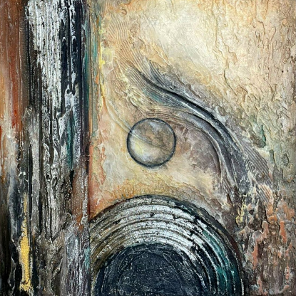
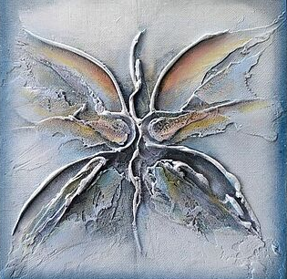
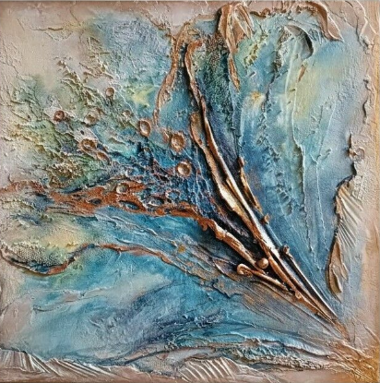
Что такое абстракция в современном искусстве?
Абстрактное искусство — это искусство, которое не стремится к точному изображению визуальной реальности, а вместо этого использует формы, цвета, фигуры и выразительные мазки для достижения своего эффекта .

Slide 4
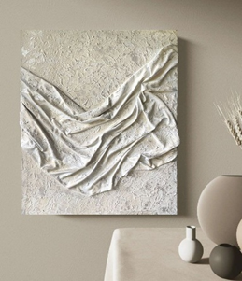
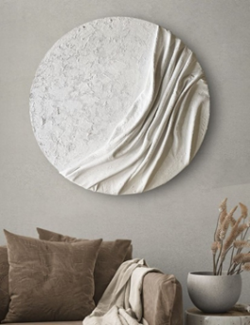
Что это за техника?
Не красками едиными!
Суть: это смешанная техника, где вместо красок используется шпаклёвка (строительная смесь), а вместо холста — грубая ткань (мешковина, лён, холст).
Результат: получаются объёмные, рельефные, тактильные картины, которые можно не только видеть, но и чувствовать руками.
Философия: превращение простых, "нехудожественных" материалов в произведение искусства.

Slide 5
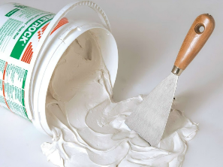
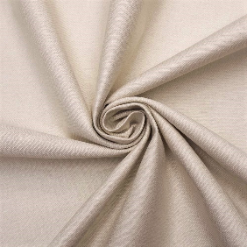
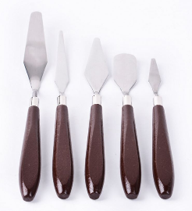
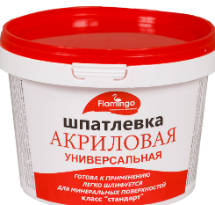
Из чего это сделано? (Материалы и инструменты)
Основные материалы:
шпатлёвка (акриловая, для отделочных работ);
ткань (холст на подрамнике, плотный хлопок, лён или мешковина, натянутые на рамку);
гуашь или акриловые краски;
мастихины или стеки (пластиковые ножи для лепки);
палитра или пластиковая тарелка для смешивания.
Дополнительно:
салфетки для рук;
лак акриловый;
вода в стаканчике;
кисти.

Slide 6
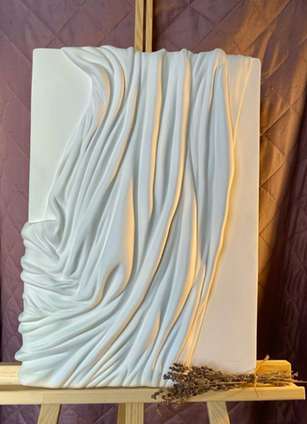
Зачем этим заниматься?
Что развиваем?
Это не просто развлечение — это прокачка полезных навыков:
Воображение и креативность: учимся видеть художественный потенциал в неожиданных вещах.
Чувство формы и фактуры: работаем с объёмом, учимся создавать игру света и тени.
Пространственное мышление: планируем слои и рельеф.
Уверенность и смелость: здесь нет места ошибке! Любой "неправильный" мазок можно превратить в художественный элемент.
Плюс: это медитативный и очень удовлетворяющий процесс работы с пластичным материалом.

Slide 7
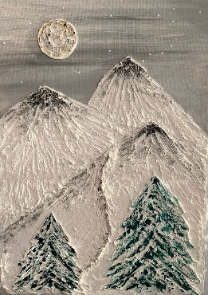
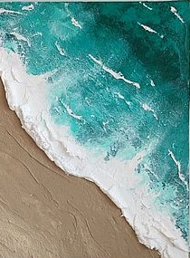
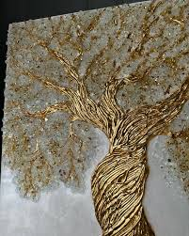
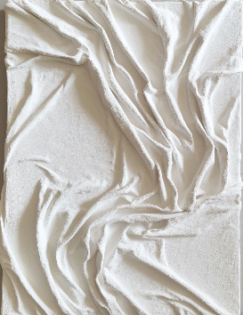
Что можно изобразить?
Темы, которые идеально раскрываются в этой технике:
космос и планеты: идеально для абстракции и работы с объёмными кратерами;
деревья, горы, природные ландшафты: чтобы передать кору деревьев, скалы, снег;
городские пейзажи: фактурные стены домов, мосты;
морская тема: волны, пену, морских обитателей;
абстрактные композиции: игра только формой, светом и фактурой.

Slide 8
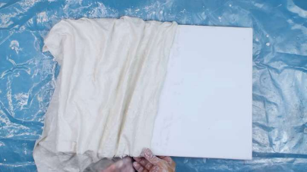
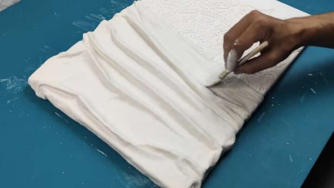
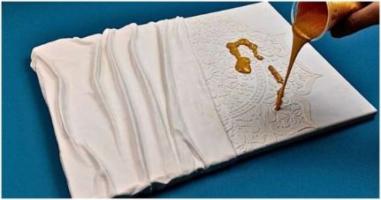
Почему стоит попробовать?
Это доступно (материалы есть в любом строительном магазине).
Это нестандартно и современно.
Это захватывающий эксперимент, где вы — и художник, и скульптор.
Это ваш уникальный тактильный автограф, которого больше нет ни у кого.
Главный итог: вы расширяете границы того, что можно назвать "искусством".

Slide 9
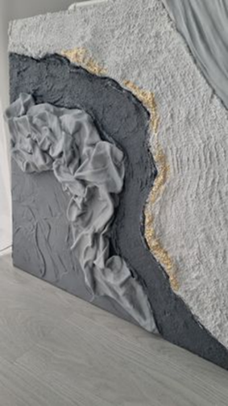
Задание для следующего занятия
Подумайте, какой сюжет лучше всего подошёл бы для этой объёмной техники?
Придумайте свою идею для картины.
Сделайте её набросок на бумаге.
Спасибо за внимание!

